Slide 1
모바일 프로그래밍 설계과제
10팀 최종 발표
국내 야구팬을 위한 KBO 리그 소개
2015152015 박준성
2015152023 유해미
2015152042 홍의성

Slide 2
목 차
<서론>
제약사항
주제선정 배경 및 필요성
개발 목표
팀 역할 분담
개발 일정
<본론>
개발 내용
문제 및 해결방안
<결론>
프로젝트 결과

Slide 3
<서론>
제약사항
주제선정 배경 및 필요성
개발 목표
팀 역할 분담
개발 일정

Slide 4
1. 제약 사항
AVD상에서 실행 가능할 것
안드로이드 버전은 (10.0)Q 버전 이용

Slide 5
2. 주제선정 배경 및 필요성
국내 야구팬들을 위한 KBO리그 소개
주제 선정 배경 : 대한민국의 최고 인기 프로스포츠인 프로야구 KBO리그에 관심, 흥미를 갖는 사람들이 늘어나고 있다.
하지만 기존의 KBO와 각 구단의 홈페이지, 앱은 너무 많은 내용을 담고 있어 이제 막 관심을 가지기 시작한 야구팬들은 자신이 궁금해하는 정보들이 어디에 있는지 찾기 쉽지 않다.
이에 우리는 이제 막 입문하는 야구팬들이 쉽게 접근할 수 있도록 KBO리그와 각 구단에 대한 기초적인 내용만을 통합해서 보여주어 입문 야구팬들이 KBO리그에 대해 더욱 쉽게 관심을 가질 수 있도록 가이드 역할을 하는 새로운 “KBO”앱을 개발하기로 하였다.

Slide 6
3. 개발 목표
최종 개발 목표
“KBO”는 입문 야구팬들이 KBO리그에 대해 처음부터 쉽게 이해해
처음 가졌던 관심을 계속 유지해 리그에 대해 점점 더 알게 하는 것이 가장 큰 목표이다.
이와 더불어 기존의 경기 일정 및 결과 기능도 추가하였다.

Slide 7
4. 팀 역할 분담
박준성
자료 수집 : 툴바, 타이틀 바, 색상코드표, 구글 플레이스토어, Toast메시지 위치지정, 이미지 파일
담당 액티비티 : 메인, 앱 정보, 코드 통합관리
기타 : 보고서 서론, 결론, 본론(메인, 앱 정보 액티비티) 및 통합, PPT, 발표
유해미
자료 수집 : 구단 별 이미지 파일, 안드로이드 스튜디오 내 아이콘
담당 액티비티 : 구단 소개1, 2
기타 : 보고서 본론(구단 소개1, 2 액티비티)
홍의성
자료 수집 : 위젯 UI 디자인, DB 데이터 및 호출, 이미지 파일
담당 액티비티 : 리그 소개, 경기일정 및 결과
기타 : 보고서 본론(리그 소개, 경기일정 및 결과 액티비티)

Slide 8
5. 개발 일정
주차 | 공통
5.19~25 | 각자 주제 구상 및 대략적인 설계도 작성
5.26~6.1 | - 팀원 간 주제 공유 및 투표를 통한 주제 선정 - 자료수집, 기존의 KBO 앱 분석 - 설계도 구체화 - 역할분담 선정
6.2~8 | - 데이터 수집 시작 - 프로젝트 통합 툴 개발 - 각자 맡은 부분 개발
6.9~15 | - 코드 기능 완성 및 디자인 보완 - 코드 통합 및 프로토타입 테스트, 유지보수 - 보고서 및 발표자료 작성

Slide 9
<본론>
개발 내용
문제 및 해결방안

Slide 10
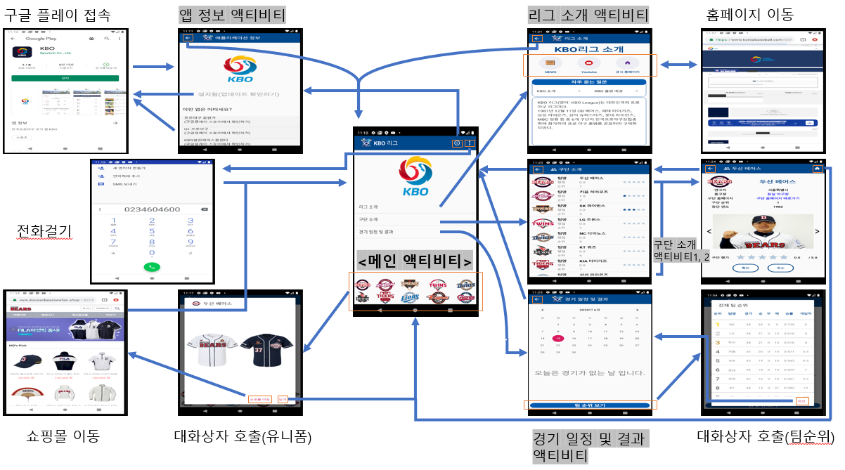
1. 개발내용
전체 설계도
1) 총 액티비티 : 6개
2) 위젯, 인텐트, DB 등 사용요소 : 21개
3) 메인 액티비티를 기준으로 옵션 메뉴 등 부속메뉴와 리스트 뷰를 통한 하위 액티비티 3개로 구성
4) 타이틀 바, 툴바 공통 구현

Slide 11
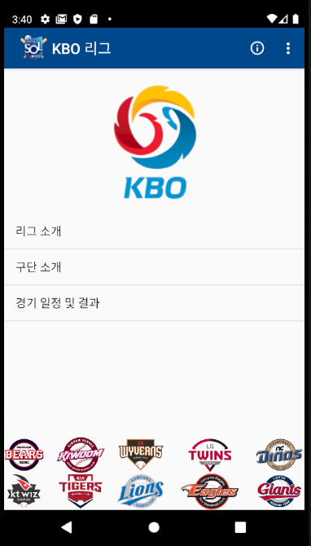
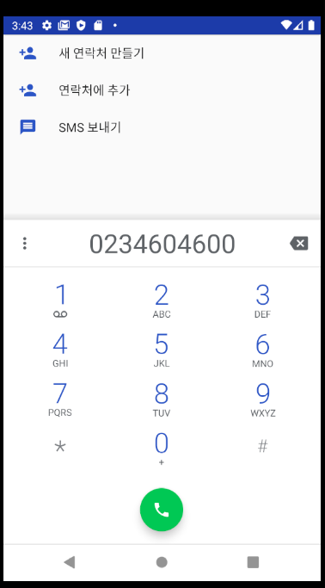
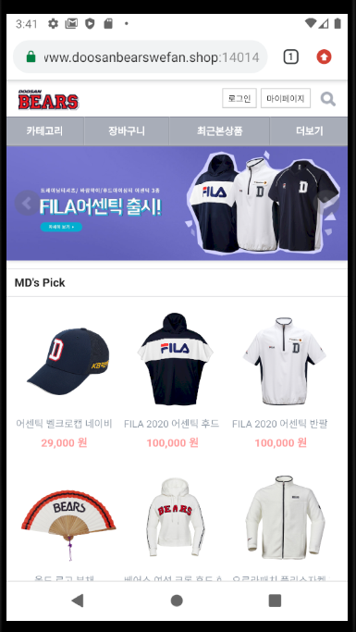
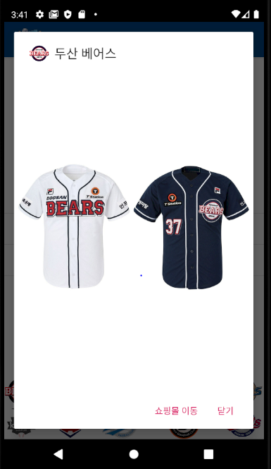
1. 개발내용
1) 메인 액티비티
TextView
OptionMenu
ImageView
ListView
TableLayout

Slide 12
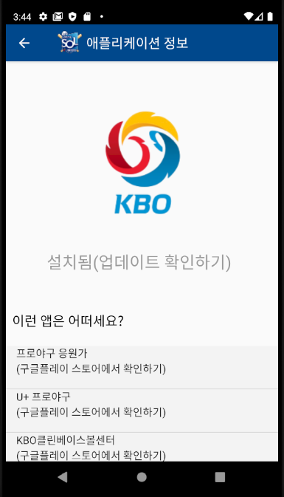
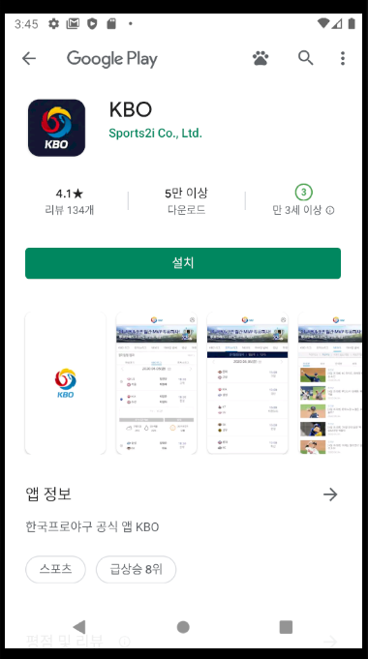
1. 개발내용
2) 앱 정보 액티비티
TextView
ImageView
ListView

Slide 13
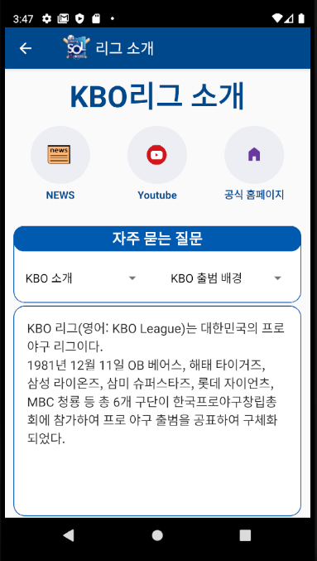
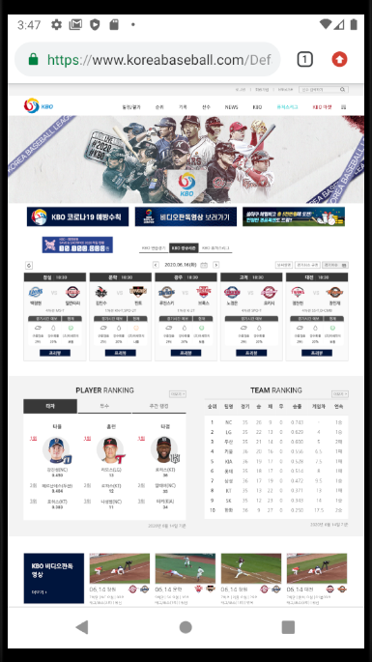
1. 개발내용
3) 리그 소개 액티비티
TextView
ImageButton
ToolBar
ScrollView
Spinner

Slide 14
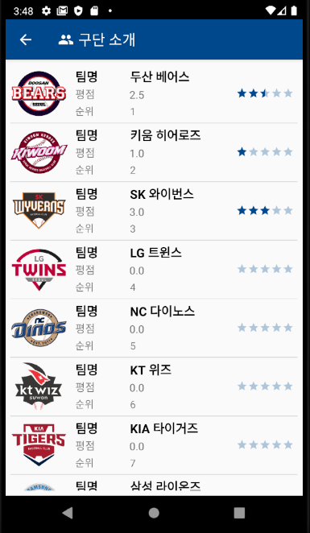
1. 개발내용
4) 구단 소개(1) 액티비티
TextView
ImageView
ToolBar
ListView
RatingBar

Slide 15
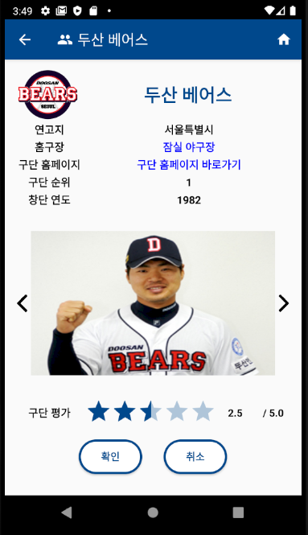
1. 개발내용
5) 구단 소개(2) 액티비티
TextView
ImageView
ToolBar
ListView
ViewFlipper
Button
OptionMenu
RatingBar

Slide 16
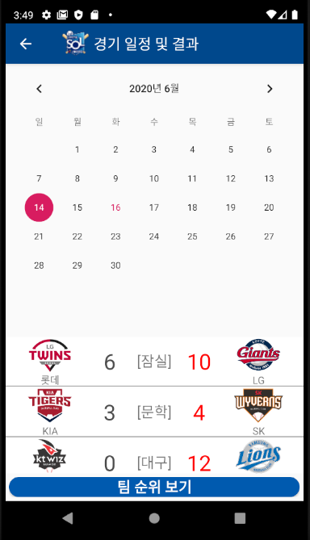
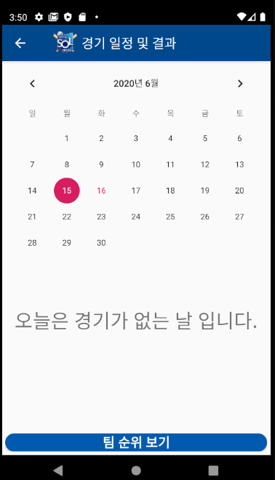
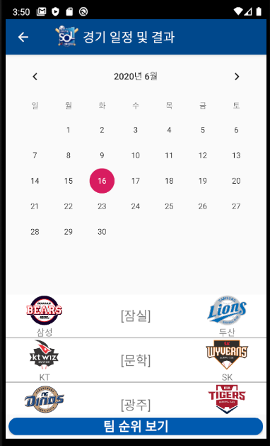
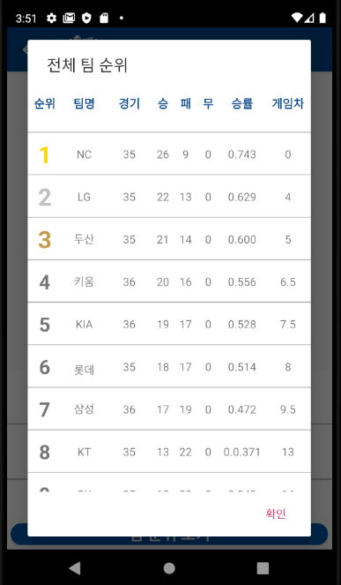
1. 개발내용
6) 경기 일정 및 결과 액티비티
TextView
ImageView
ToolBar
CalendarView
Button

Slide 17
2. 문제 및 해결방안
문제 및 해결방안
Q. 팀원 간 개인 PC에 설치된 안드로이드 스튜디오의 버전이 다른데 개발환경의 차이로 인한 문제가 발생한다면 어떻게 할 것인가?
A. 실습실 PC에서 데모해야 할 가능성이 있기 때문에 실습실 PC와 버전이 같은 PC를 가지고 있는 팀원의 노트북에서 코드 통합을 하고 코드를 넘겨줄 때는 프로젝트를 Zip File 할 때 버전을 3.5.1로 변경해서 넘겨줌으로써 개발 환경 문제를 해결할 것이다.
Q. DB는 어떤 것을 사용하고 어떤 데이터를 담을 것인가? 또한, 얼만큼의 데이터양을 수집할 것인가? 너무 많을 경우 어떻게 수집할 것인가?
A. 안드로이드에서 운용되는 SQLite를 사용할 것이고 시간, 장소, 시합팀에 대한 데이터를 수집해서 경기 일정 및 결과 DB를 만들 것이다. 또한, 수백 개의 일정이 담긴 DB를 일일이 INSERT 하기에 무리가 있어 프로그램을 통하여 모아온 경기 일정 정보를 "" 와, 을 통해 정형화한 .txt 파일을 만들어 DB에 삽입하는 것으로 해결할 것이다.
Q. “KBO”의 실제 테스트는 어떻게 할 것인가?
A. 기존에 사용하던 AVD를 사용한다. 상황에 따라서 안드로이드 스마트폰으로 실행해서 볼 수도 있다.
1)
2)
3)

Slide 18
<결론>
프로젝트 통해 배운점
향후 계획

Slide 19
1. 프로젝트를 통하여 배운점
완성된 모습 첨부하고 프로젝트 진행하면서 수업시간에 배운 위젯들을 각각의 어플이
아닌 액티비티를 연동하여 하나의 어플로
구현해보면서 사용법과 개념을 익힐수 있었다.

Slide 20
2. 향후 계획
공부 목적으로 프로젝트를 진행하였기에 다양한 위젯을 사용하였는데 현재 앱은 유지보수에 있어 어려움이 있기 때문에 DB연동과 위젯 최적화를 해볼 예정이다

Slide 21
데모 시연

